Slide 1


Slide 2
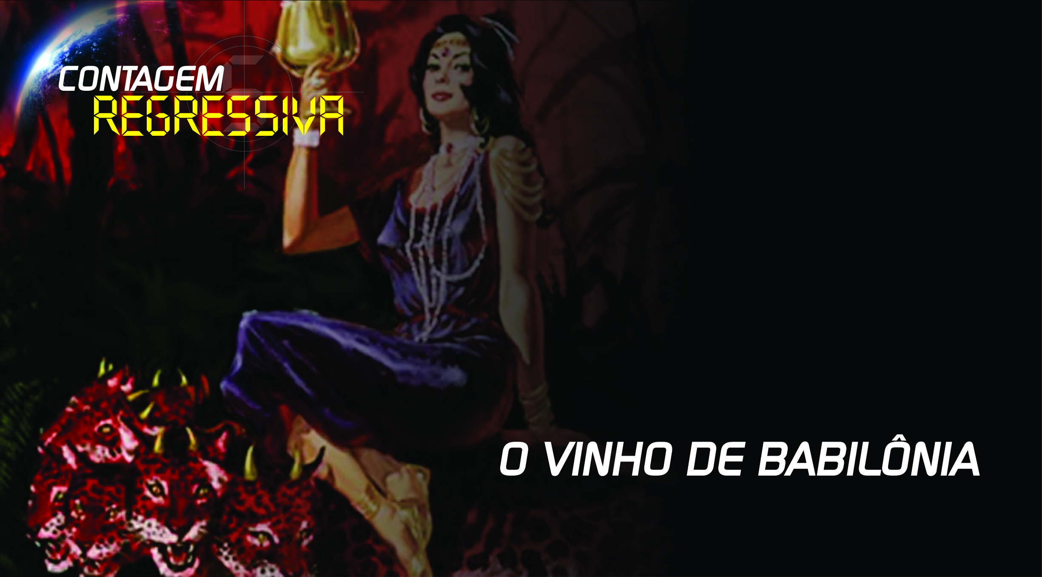

Slide 3

Apocalipse 17:1-6

Slide 4
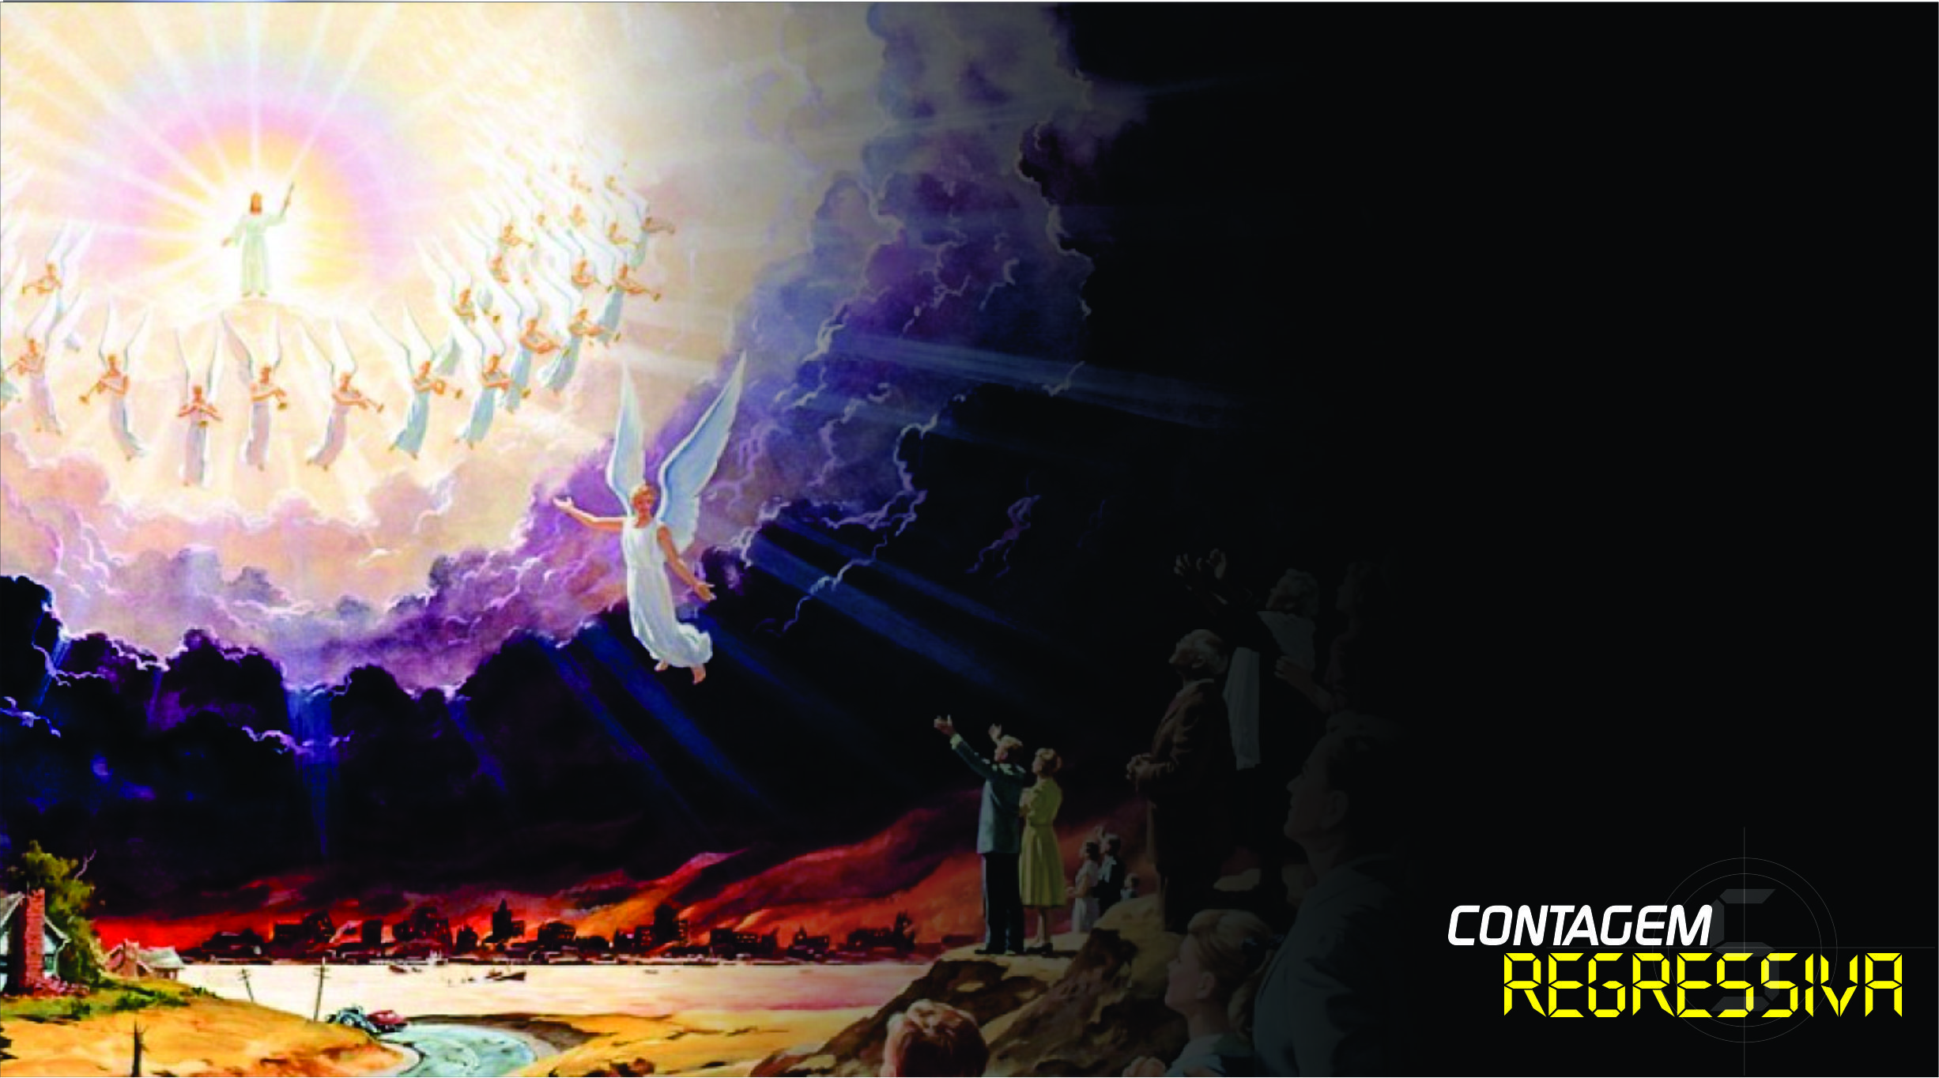

Evento central do Apocalipse é a segunda vinda de Cristo
Notes:
Introdução:
O livro do Apocalipse é uma revelação de eventos ocorridos na história que culminam no tempo do fim com o estabelecimento do Reino de Deus. São profecias de coisas que brevemente têm que acontecer (Apoc. 1:2,3) e seu evento central é a segunda vinda de Cristo (Apoc. 1:7).
LADD, George Eldon. Teologia do Novo Testamento. São Paulo: Exodus, 1997, pág. 573.

Slide 5
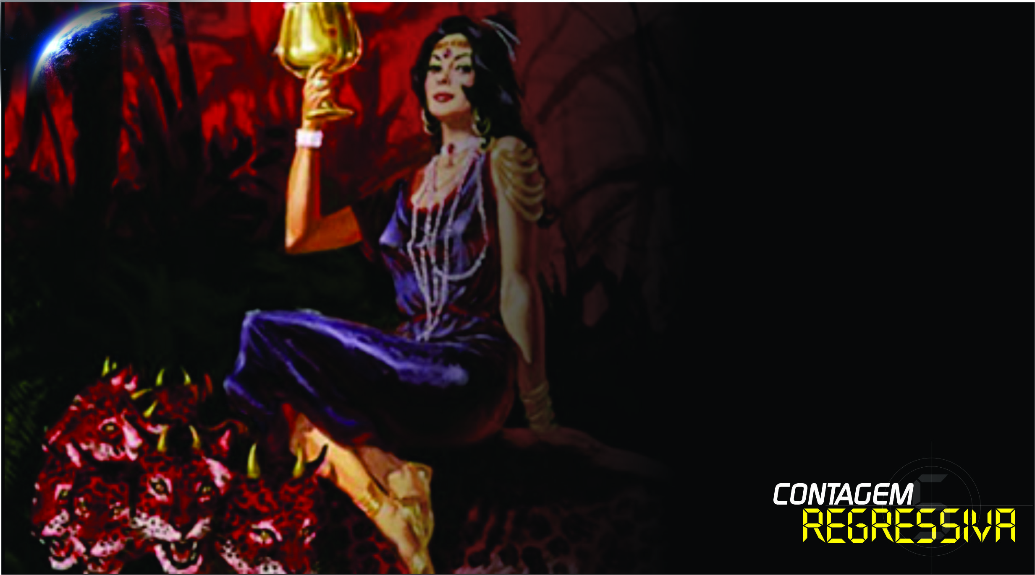
O Capítulo 17 é um dos mais interessantes do Novo Testamento, e mostra entre outras coisas a grande prostituta,
Notes:
O Capítulo 17 é um dos mais interessantes do Novo Testamento, e mostra entre outras coisas a grande prostituta, que a Bíblia chama Babilônia (17:1 e 5), grande cidade dominando sobre os reis da terra (17:18). No mesmo bloco de temas do livro do Apocalipse encontramos o anúncio da destruição de Babilônia (18:1-24) e um hino de louvor por ela ser destruída (19:1-5).
Na primeira parte do capítulo (VS. 1 -3) apresenta-se o que João viu, realçando os crimes de Babilônia, sendo os motivos para o julgamento divino que virá sobre ela (v.6). Na segunda parte do capítulo encontra-se a sentença e os meios de aplicação ou execução da mesma (v.7) . Algumas perguntas são importantes para entendermos o significado do texto:
NICHOL. Francis D. (editor). The Seventh-day Adventist Bible Commentary, Vol. 7. Review and Herald Publishing Association, 2002.

Slide 6

1. Quem é a mulher chamada de Babilônia?
2. Qual o significado deste vinho que ela dá de beber as nações, no contexto do capítulo 17?
3. Qual deve ser nossa atitude em relação à mensagem aqui apresentada?
Notes:
Perguntas:
Quem é a mulher chamada de Babilônia?
Qual o significado deste vinho que ela dá de beber as nações, no contexto do capítulo 17?
Qual deve ser nossa atitude em relação à mensagem aqui apresentada?

Slide 7
A Bíblia chama esta mulher de prostituta.
Notes:
Desenvolvimento
Babilônia – Mulher de prostituição
Babilônia no tempo do Antigo Testamento era um país entre os rios Tigre e Eufrates, (ao Sul da Mesopotânia), sendo hoje o Iraque. No tempo de Nabucodonosor II a cidade estava protegida por uma muralha com cerca de 18 km de largura e 26 m de altura, com torres reforçadas a cada 20 m. A muralha tinha oito portas, cada uma delas com o nome de uma divindade: Istar, Marduque, Ninurta, Urash, Sin, Adad, Enlil y Samas. Foi construída por Nabucodonosor II em honra ao Deus Marduc.
Neste capítulo, Babilônia é representada por uma mulher, que é uma descrição Bíblica para a Igreja: mulher virtuosa a igreja pura (Efésios 5:25 - 27), e mulher desprezível, a igreja apóstata e infiel (Ezequiel 16:15 – 58; 23:2 – 21; Oséias 2:5, etc). A Bíblia chama esta mulher de prostituta, termo do grego pornê, que está no caso genitivo da língua grega, que significa uma qualidade ou característica específica, que também designa o nome como a fonte ou possuidor de algo. Ou seja, ela possui o poder da prostituição e leva a cabo os seus desígnios: sedução e prostituição de todos os povos da terra.
LOCKWARD, A. Nuevo diccionario de la Biblia. Miami: Editorial Unilit. 2003, pág. 136.
HEISER, M. S. Glosario de la base de datos de terminología morfológica-sintáctica (genitive). Logos Bible Software. 2005
em que Cristo nasceria. Isaías 9:6. Um ponto importante deve ser notado aqui: Cristo nasceria para sua igreja fiel em todos os tempos não apenas para os fiéis do novo testamento. Porém, a mulher não tem o filho tranquilamente. A criança nasce através de dores que implica as dificuldades que esta passaria com o surgimento de Cristo na terra.

Slide 8
Apocalipse 17:15
Falou-me ainda: As águas que viste, onde a meretriz está assentada, são povos, multidões, nações e línguas.
Notes:
2- O homicídio é apresentado na descrição em apoc.11:7 da seguinte forma: “E quando acabarem o seu testemunho a besta que sobe do abismo lhes fará guerra e as vencerá e matará”.

Slide 9
Seria universal, abrangendo várias partes da terra.
Notes:
Estaria sobre muitas águas – Símbolo de povos, multidões, nações e línguas (Apocalipse 17:15). - Seria universal, abrangendo várias partes da terra.

Slide 10
Apocalipse 17:9
9 Aqui está o sentido, que tem sabedoria: as sete cabeças são sete montes, nos quais a mulher está sentada. São também sete reis
Notes:
2- O homicídio é apresentado na descrição em apoc.11:7 da seguinte forma: “E quando acabarem o seu testemunho a besta que sobe do abismo lhes fará guerra e as vencerá e matará”.

Slide 11
Muitos comentaristas interpretam esta expressão como sendo Roma que está em sete morros ou colinas.
Notes:
Sentada em uma besta que tem sete cabeças – Sete cabeças são chamadas de montes (v. 9). Muitos comentaristas interpretam esta expressão como sendo Roma que está em sete morros ou colinas
MACARTHUR, J. J. The MacArthur Study Bible (electronic ed.) Nashville: Word Pub. 1997, (Ap 17:1).

Slide 12
Apocalipse 17:18
A mulher que viste é a grande cidade que domina sobre os reis da terra.

Slide 13
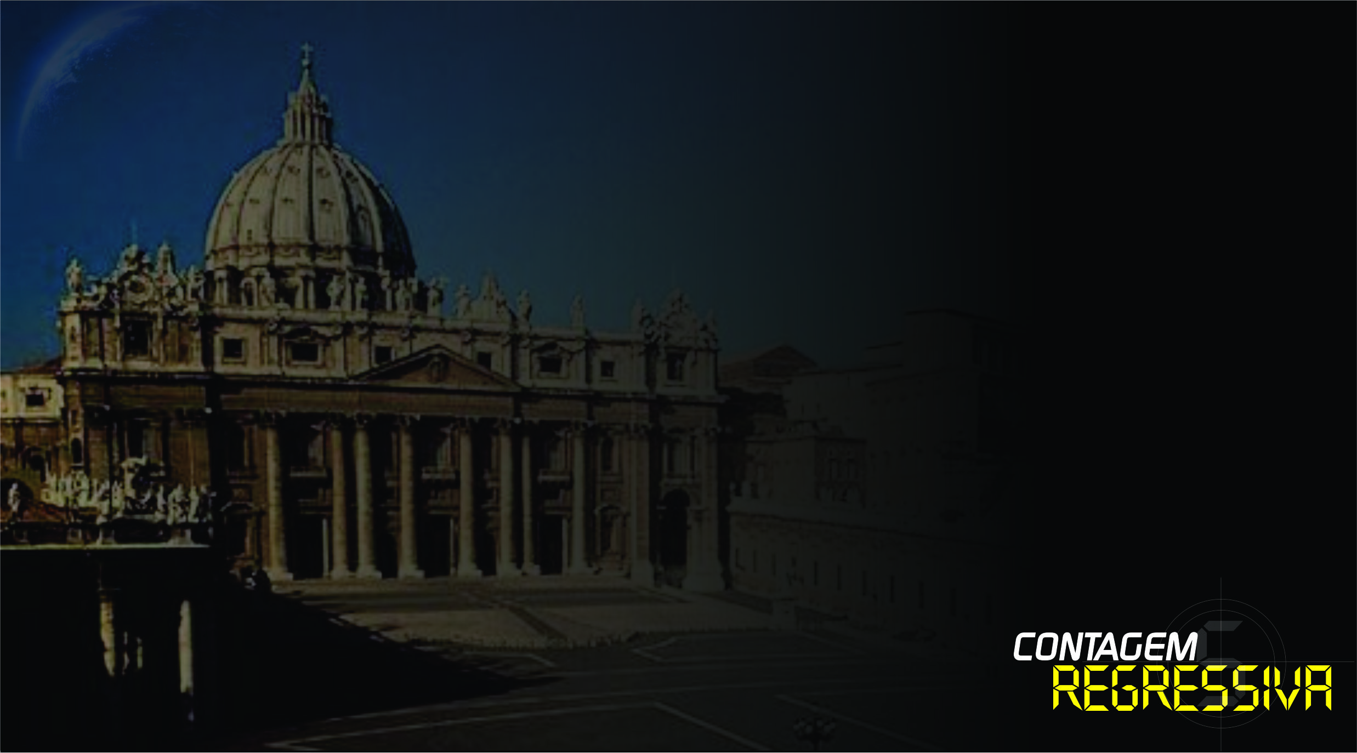
Qual a cidade que dominava sobre os reis da terra na época que o Apocalipse foi escrito e mesmo depois no período da idade média?
Notes:
Domina sobre os reis da terra – Qual a cidade que dominava sobre os reis da terra na época que o Apocalipse foi escrito e mesmo depois no período da idade média? Roma.

Slide 14
Apocalipse 17:6
Então, vi a mulher embriagada com o sangue dos santos e com o sangue das testemunhas de Jesus; e, quando a vi, admirei-me com grande espanto.
Notes:
”.

Slide 15
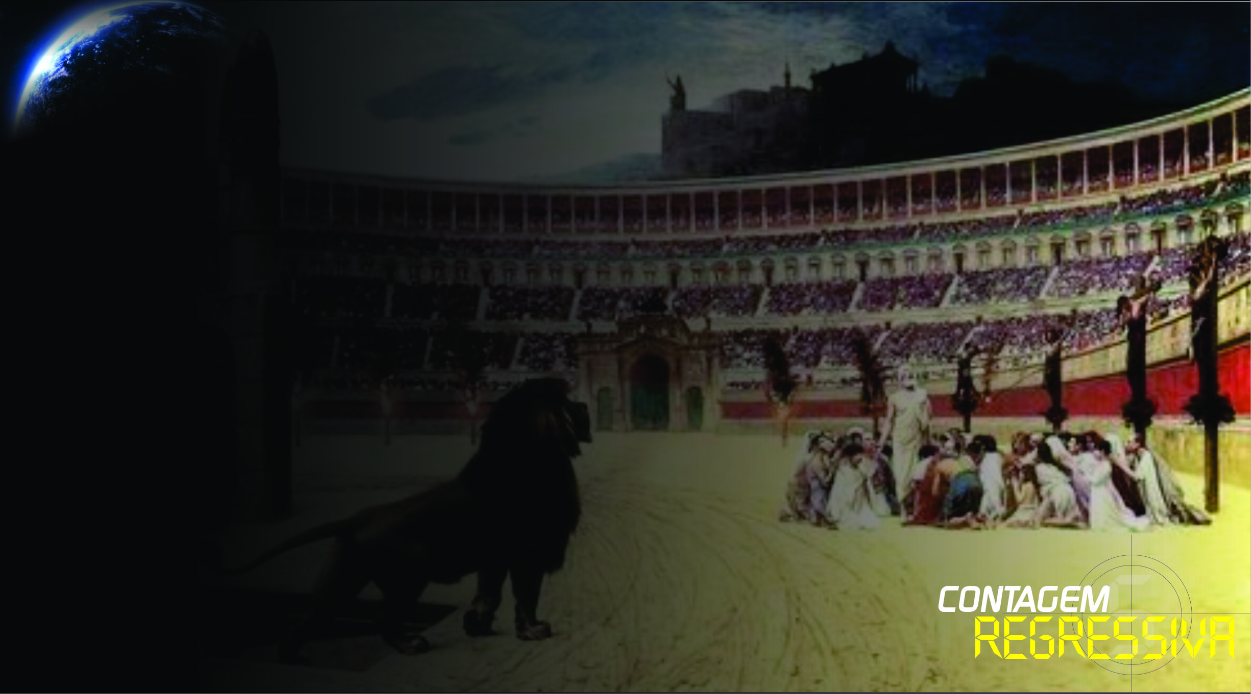
Que cidade matou cristãos em toda sua história, tanto política como religiosa?
Notes:
Estaria embriagada com o sangue dos santos – Que cidade matou cristãos em toda sua história, tanto política como religiosa? Roma, na sua fase pagã e religiosa.

Slide 16
Apocalipse 17:3
Transportou-me o anjo, em espírito, a um deserto e vi uma mulher montada numa besta escarlate, besta repleta de nomes de blasfêmia, com sete cabeças e dez chifres.

Slide 17
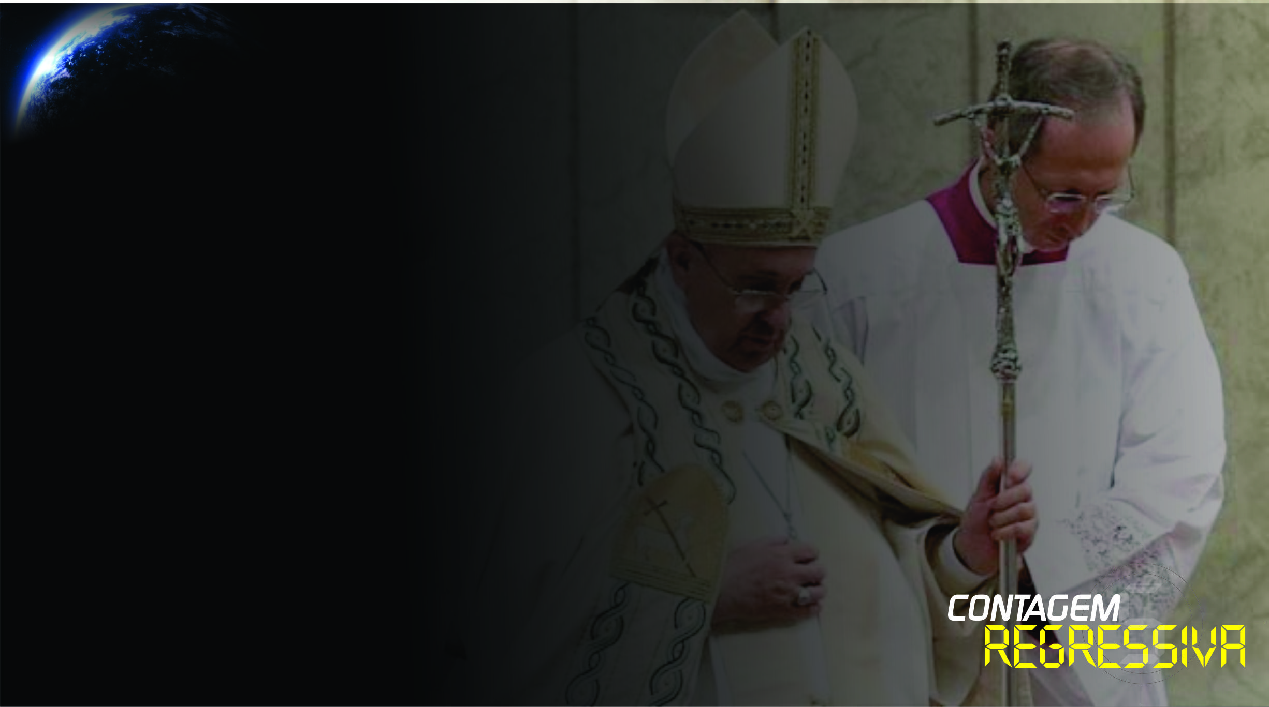
Que poder religioso tentou trazer pra
si prerrogativas pertencentes somente
a Deus?
Notes:
e) Nomes de blasfêmia – Que poder religioso tentou trazer prá si prerrogativas pertencentes somente a Deus, tais como: perdoar pecados, adoração, etc.? – Roma em todas as suas fases.

Slide 18
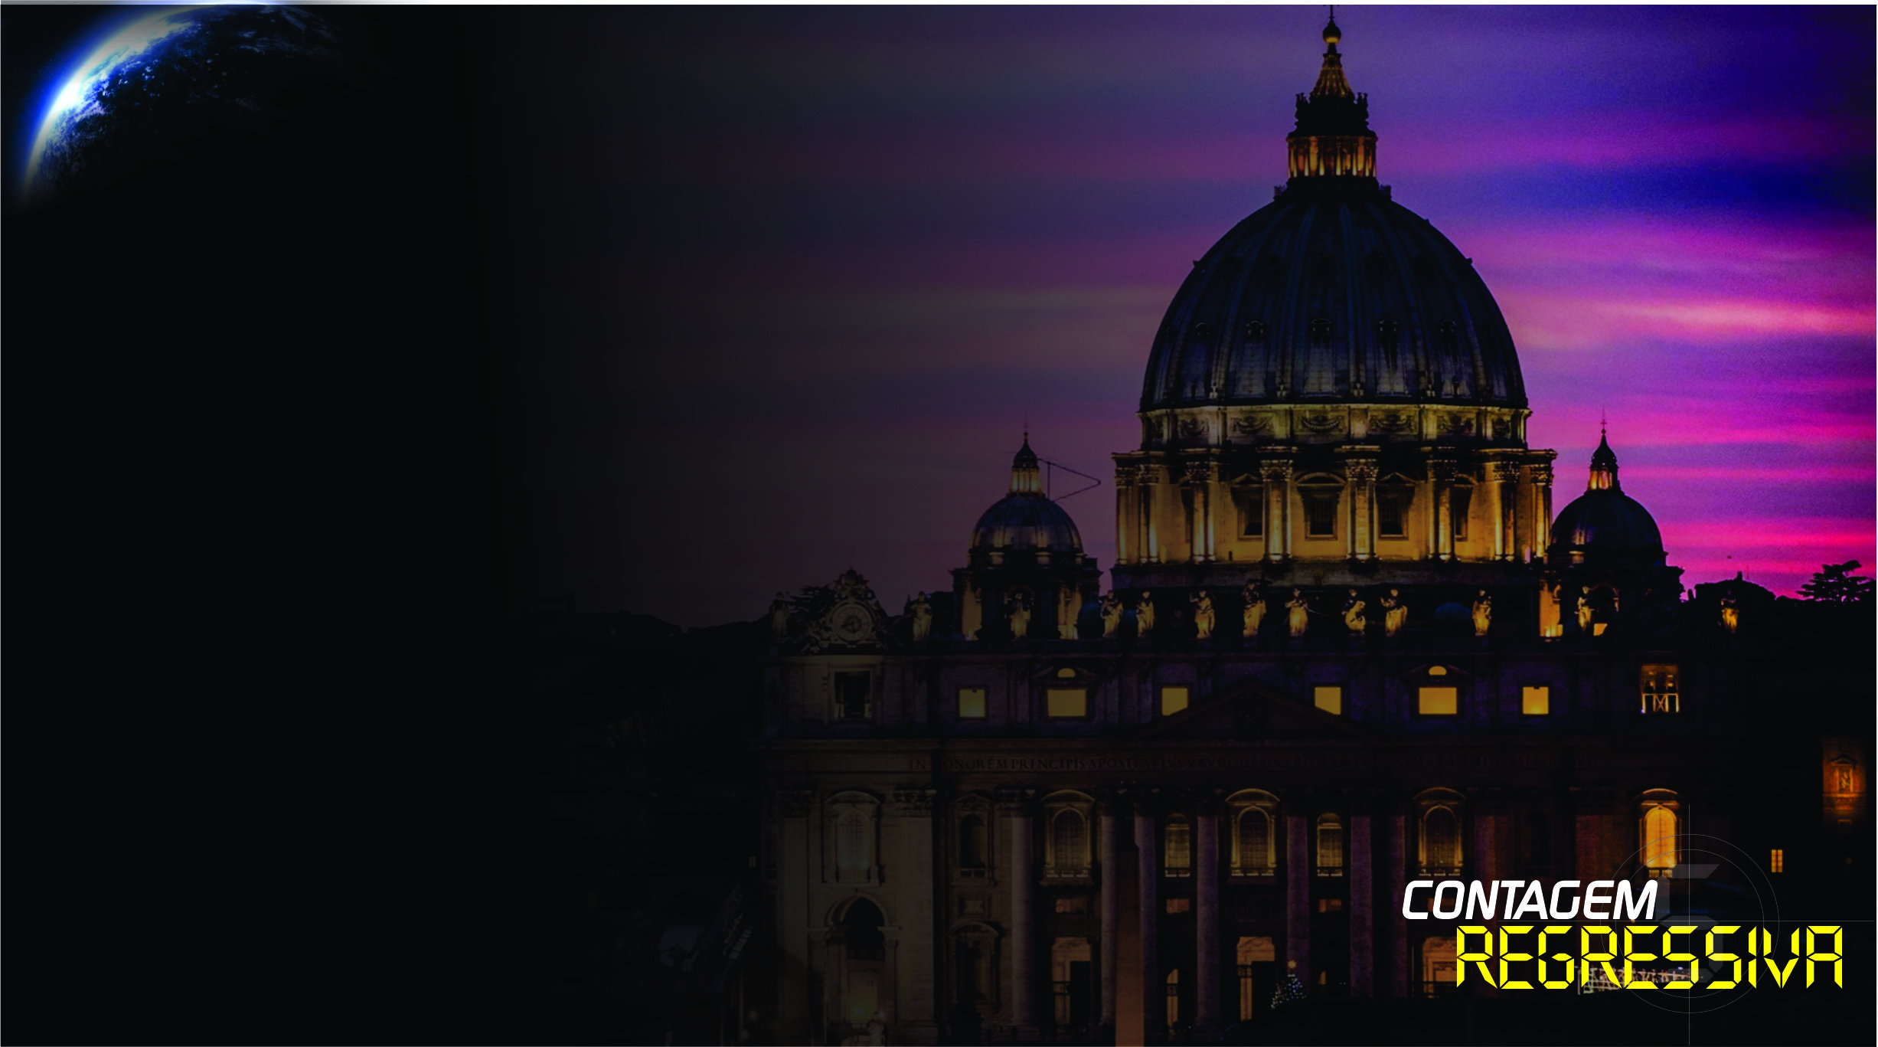
A cidade descrita por João é Roma.
Notes:
A cidade descrita por João é Roma, "a grande cidade que tem domínio acima dos reis da terra" (17:18). Ele usa uma linguagem simbólica para descrever a cidade e sua história de luta contra Deus e Seu povo. Este poder que tem uma profunda e degenerada corrupção interna, buscará as maiores exibições e se vestirá com todos os elaborados e sinistros sinais de poder. A Bíblia declara de forma convincente que isto é uma forma de encobrir uma corrupta, enganosa e maléfica impiedade, pois busca separar o ser humano da Palavra de Deus.
BORING, M. E. (). Revelation. Interpretation, a Bible Commentary for Teaching and Preaching. Louisville: John Knox Press. 1989, pág. 179.

Slide 19
Esta mulher, ou Igreja caída, tem como objetivo ensinar doutrinas que são contrárias aos ensinos claros e bíblicos
Notes:
Esta mulher, ou Igreja caída, tem como objetivo ensinar doutrinas que são contrárias aos ensinos claros e bíblicos, já que consegue dominar sobre todos e influenciar a todos com seus ensinos. E quais são estes ensinos?

Slide 20
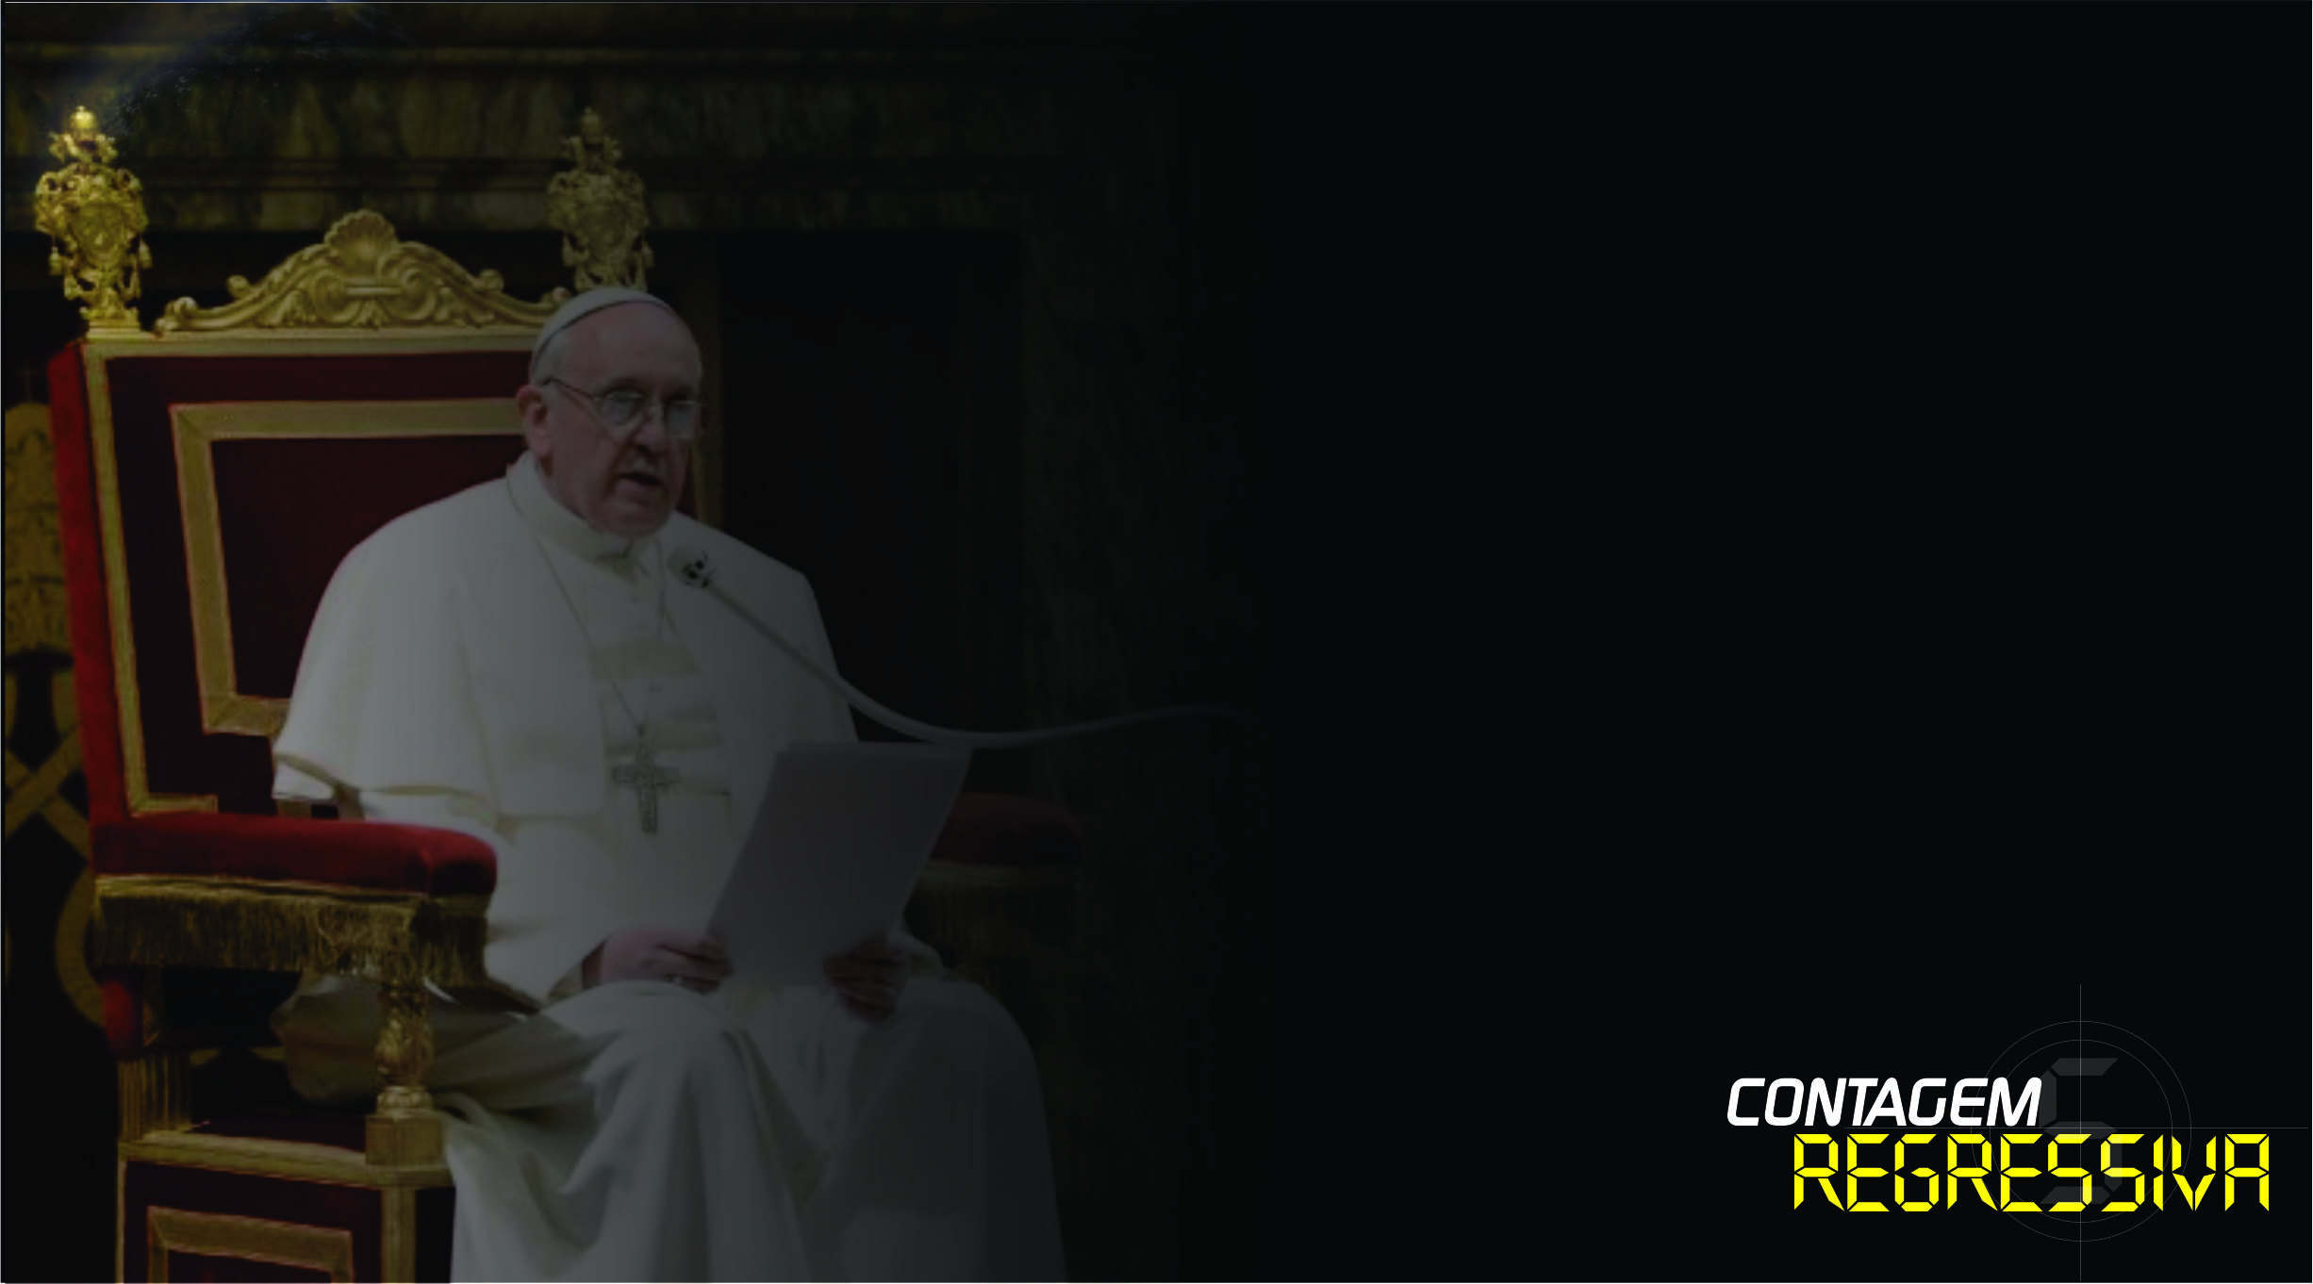
“O vinho de Babilônia”
Aqui existe uma clara alusão aos ensinos e práticas seguidos pela Igreja caída.
Notes:
O vinho de Babilônia
Aqui existe uma clara alusão aos ensinos e práticas seguidos pela Igreja caída. Ao negar as verdades e doutrinas Bíblicas, também há uma rejeição do próprio Deus, pois “... não se pode imaginar um conhecimento de Deus e uma teologia, tanto fora quanto dentro da Igreja cristã, também no chamado conhecimento natural de Deus, que não partisse do próprio Deus e que não se devesse à ação do Seu Espírito.” Algumas dessas doutrinas:
PANNENBERG, Wolfhart. Teologia Sistemática, vol. 1. Santo André: Academia Cristã e Paulus, 2009, pág. 27.

Slide 21
DOUTRINAS PURAS | VINHO DE SUA PROSTITUIÇÃO: FALSAS DOUTRINAS
1. Bíblia, palavra de Deus e regra de fé e doutrina – I Timóteo 3:15-17; II S. Pedro 1:19 | 1. Tradição
2. Somos salvos pela graça e justificados gratuitamente pela fé Efésios 2:8-9 e Romanos 3:24 | 2. Penitências, obras meritórias.

Slide 22
DOUTRINAS PURAS | VINHO DE SUA PROSTITUIÇÃO: FALSAS DOUTRINAS
3. Lei: Não é anulada pela fé – Romanos 3:31 É a conduta ética cristão de quem foi salvo – I João 2:3-5; 3:4 Guarda-se a Lei como fruto da nova vida em Cristo, uma expressão de Amor – João 14:15 Deve-se adorar somente a Deus – Êxodo 20:4-6 | 3. Ensina que se pode mudar a Lei e adoram-se imagens, pedindo-lhe graças e pagando promessas.

Slide 23
DOUTRINAS PURAS | VINHO DE SUA PROSTITUIÇÃO: FALSAS DOUTRINAS
4. O quarto mandamento requer a observância do sábado – Êxodo 20:8-11 | 4. Guardar domingos e festas.
5. Os mortos estão dormindo, inconscientes, aguardando a ressurreição – João 11: 1-14; Eclesiastes 9:5-6; João 5:28-29. | 5. Purgatório, indulgências, inferno e etc.

Slide 24
Apocalipse 17:5
Na sua fronte, achava-se escrito um nome, um mistério: BABILÔNIA, A GRANDE, A MÃE DAS MERETRIZES E DAS ABOMINACÕES DA TERRA.

Slide 25
Ela é a mãe, e ou seja, qualquer denominação religiosa que defende os mesmo princípios relacionados, são suas filhas.
Notes:
No verso 5 é dito que ela é a mãe, ou seja, qualquer denominação religiosa que defende os mesmo princípios relacionados como sendo parte integrante do vinho que embebeda os seres humanos contra Deus, são suas filhas e também deturpam a Palavra de Deus.

Slide 26
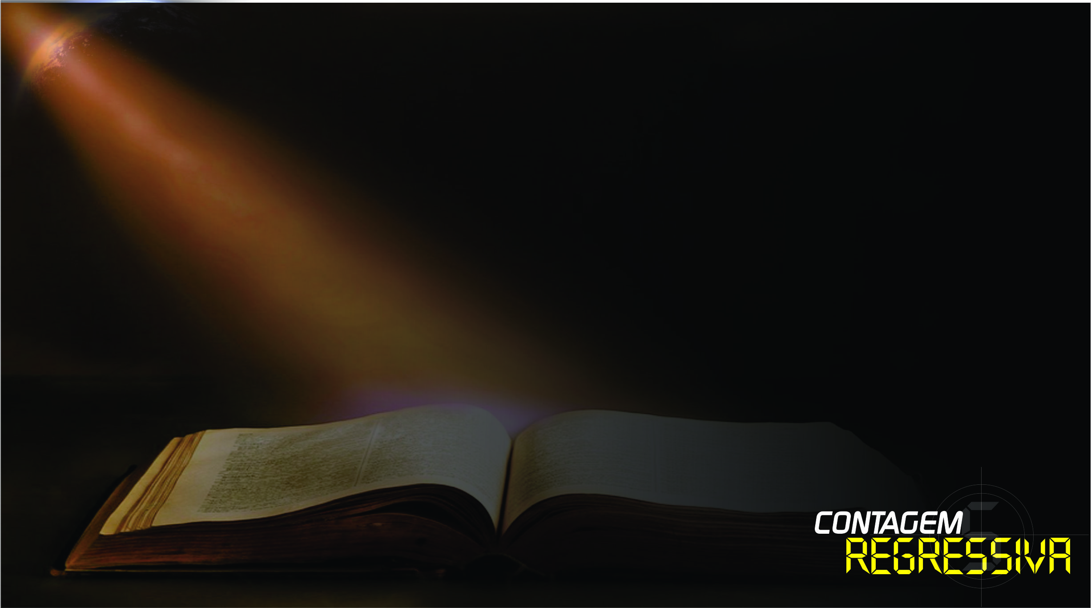
Somente em Cristo e sua palavra encontra-se a verdade
(João 14:6; 17:17).
Notes:
III – Conclusão: Nossa atitude
Não devemos esquecer que somente em Cristo e sua palavra encontra-se a verdade (João 14:6; 17:17). Menosprezar as verdades e ensinos da palavra é ir por caminhos tortuosos e lamacentos que leva o ser humano a perdição.

Slide 27
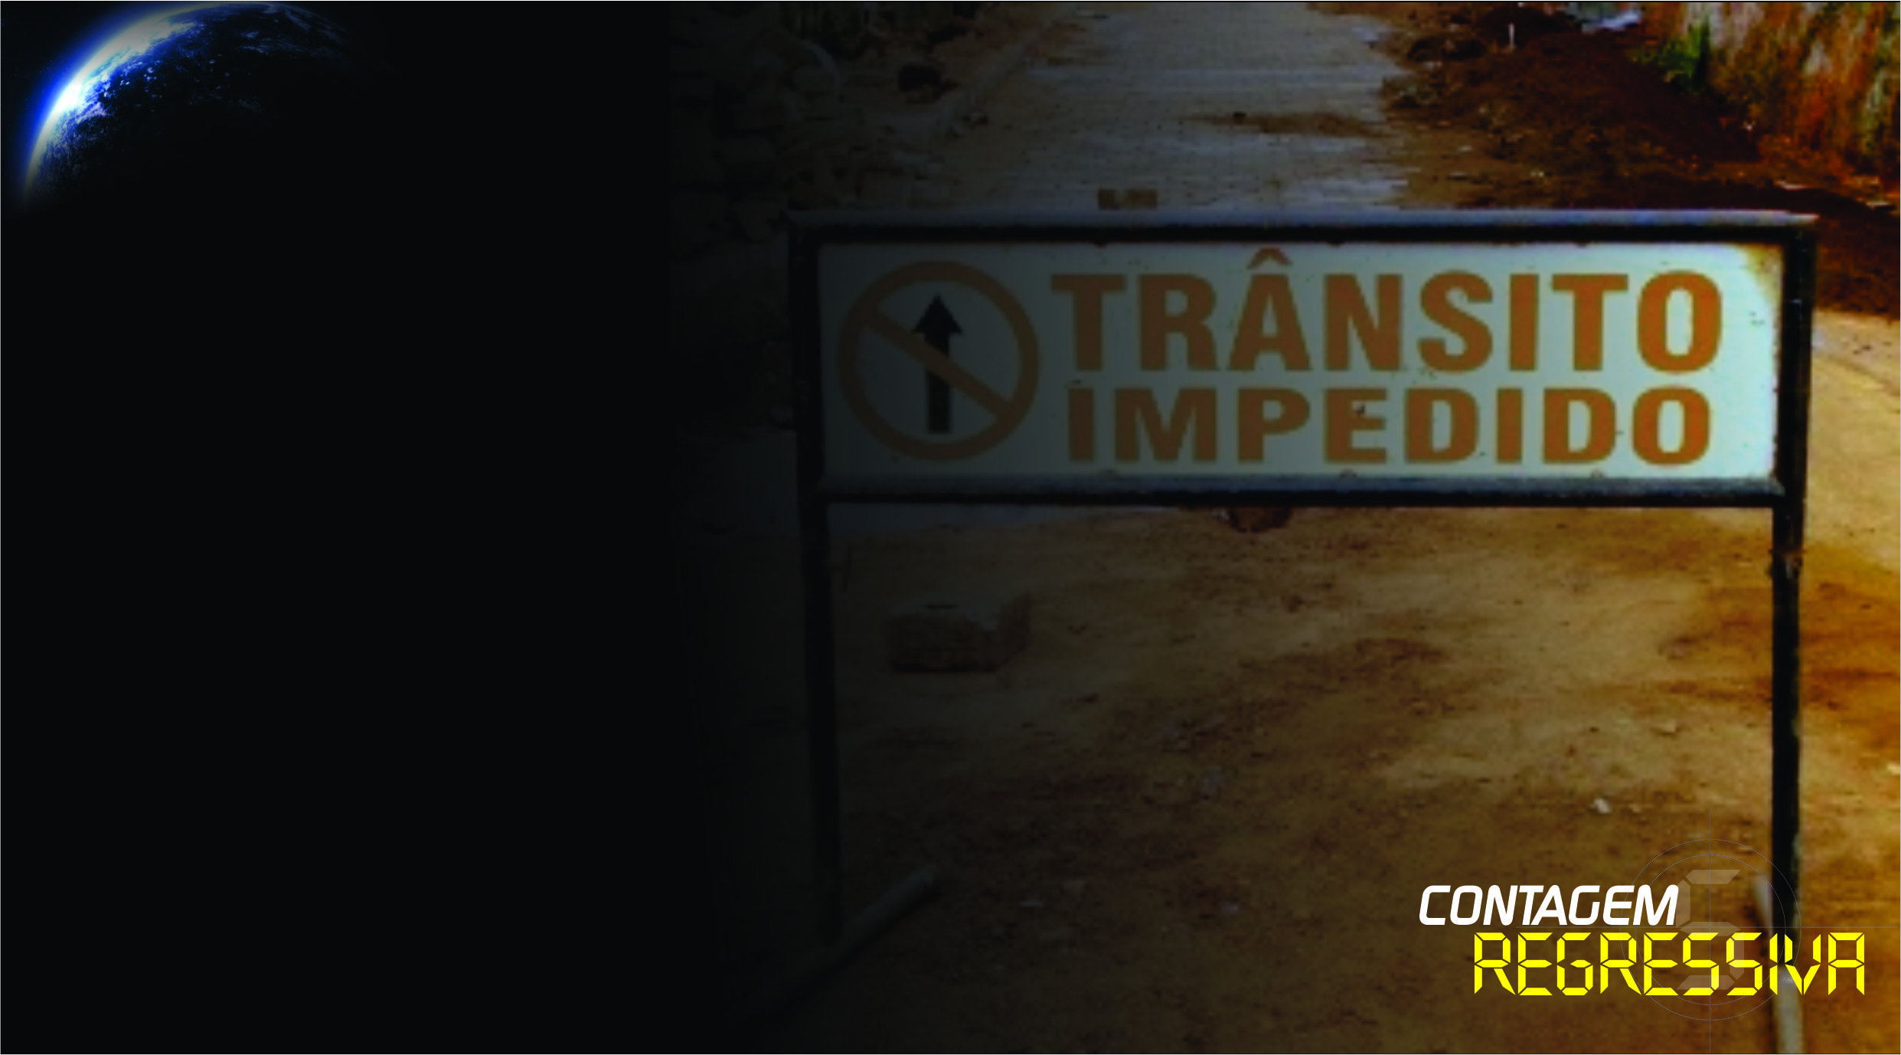
Certa vez viajavam em seus respectivos automóveis dois homens pela mesma estrada.
Notes:
Certa vez viajavam em seus respectivos automóveis dois homens pela mesma estrada. O primeiro ao chegar a um determinado lugar, notou que estava em consertos. Havia uma placa com a inscrição: "Trânsito Impedido", indicando uma estrada de rodagem, à direita. O viajante, sem qualquer demonstração de contrariedade naturalmente, virou à direita e continuou sua viagem, voltando em seguida para a estrada boa.

Slide 28
Resolveu passar adiante e sofrer as consequências.
Notes:
Pouco tempo depois o outro viajante chegou – leu os sinais, fechou a cara, zangou-se, pronunciou impropérios contra a estrada, e resolveu passar adiante e sofrer as conseqüências. Parou então o seu automóvel, tirou do caminho o anúncio de "Trânsito Impedido" – e tocou o carro para frente. Encontrou-se com os trabalhadores, que gritaram, insistindo para que voltasse. Mas este intruso abanando a mão disse: "Passo, de um jeito ou de outro". Prosseguindo um pouco mais encontrou lama, e uma roda atolou-se num buraco fundo; penetrando mais para dentro deparou-se com um lamaçal e um barranco caído, onde viu afinal que era impossível passar.

Slide 29
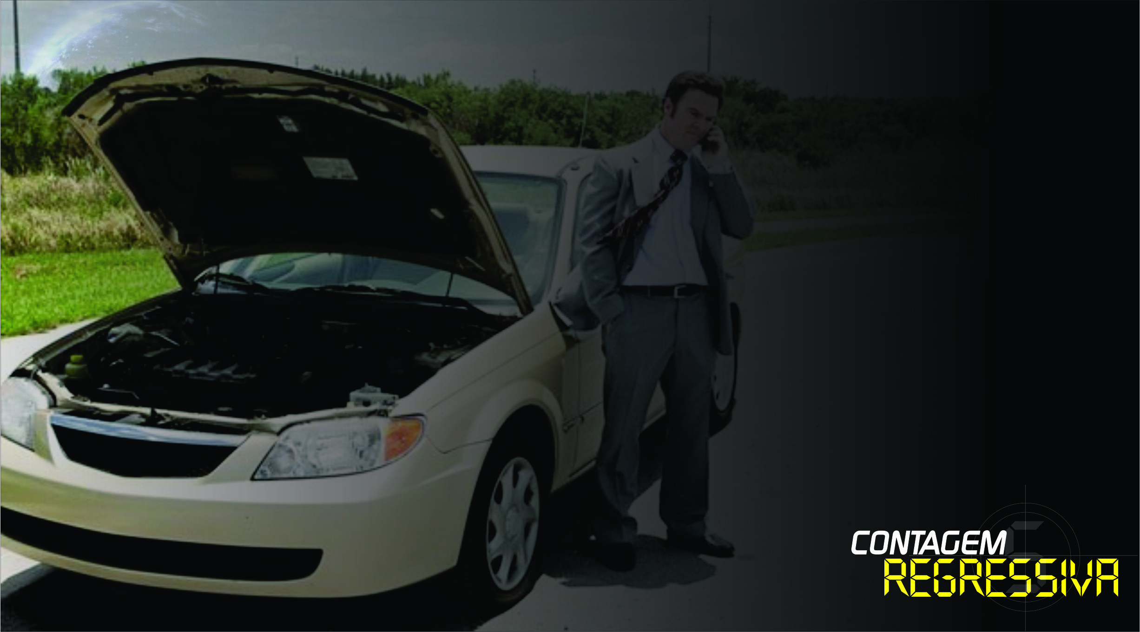
Com muita dificuldade virou seu carro, porém, na volta quebrou uma peça.
Notes:
Com muita dificuldade virou seu carro, porém, na volta quebrou uma peça, de maneira que o carro veio a parar exatamente na divisão das duas estradas. De lá foi preciso que o cabeçudo voltasse a pé até o caminho, e por telefone chamou um mecânico para consertar o carro.

Slide 30
Esta é a chance que temos de seguir a sinalização clara da Palavra de Deus
Notes:
Esta é a chance que temos de seguir a sinalização clara da Palavra de Deus e voltarmos ao encontro do Senhor. Não sermos enganados por pessoas que tentam ludibriar a fé que uma vez foi entregue aos santos (Judas 3). Nunca se deve dar ouvidos a ensinos que não partam da Palavra de Deus. Tem que haver uma rejeição total de Babilônia e seus ensinos (Apocalipse 18:4).

Slide 31

Gostaria você nesta noite de se comprometer com Deus a seguir os claros ensinos de Sua palavra?
Você será muito feliz!
Notes:
IV – Apelo
Gostaria você nesta noite de se comprometer com Deus a seguir os claros ensinos de Sua palavra? Hoje é o momento certo de estarmos envolvidos com a Palavra de Deus e suas instruções. Existe a necessidade de sermos comprometidos com as verdades bíblicas. Hoje é o dia de você orar: Senhor, não quero mais seguir Babilônia e seus falsos ensinos, hoje quero ser comprometido com Tua palavra. Amém.

